Slide 1
大数据实训课程
第一章 Python入门

Slide 2
一
Python简介

Slide 3


Python
Python作者，Guido von Rossum，荷兰
1989年，为了打发圣诞节假期，Guido开始写Python语言的编译/解释器。
Python来自Guido所挚爱的电视剧Monty Python's Flying Circus。
世界各地的Python程序员将蟒蛇作为该语言的吉祥物。(Python是蟒蛇的英文单词)

Slide 4
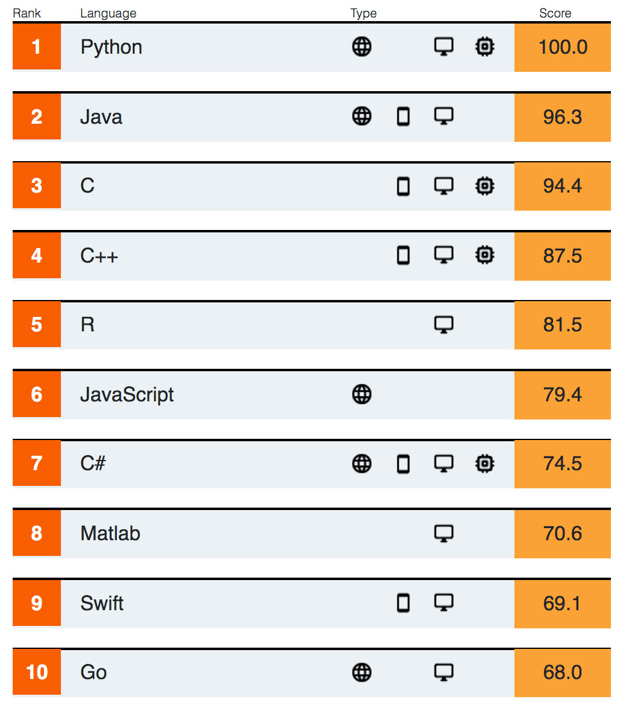
Python
2019年，IEEE(电气和电子工程师协会)综合Stack Overflow等数据资源，Python综合评分排行第一。
Python在人工智能领域中拥有大量的库，如Keras、TensorFlow等。
Python特点：交互性强、可读性强、可扩展性好

Slide 5
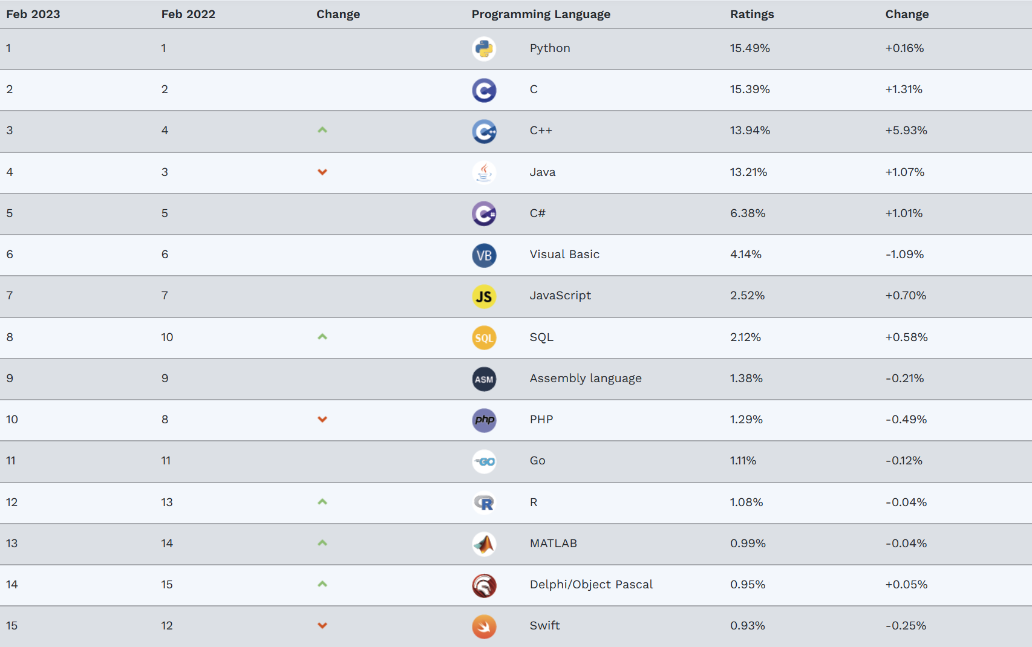
Python-编程语言排行榜

Slide 6
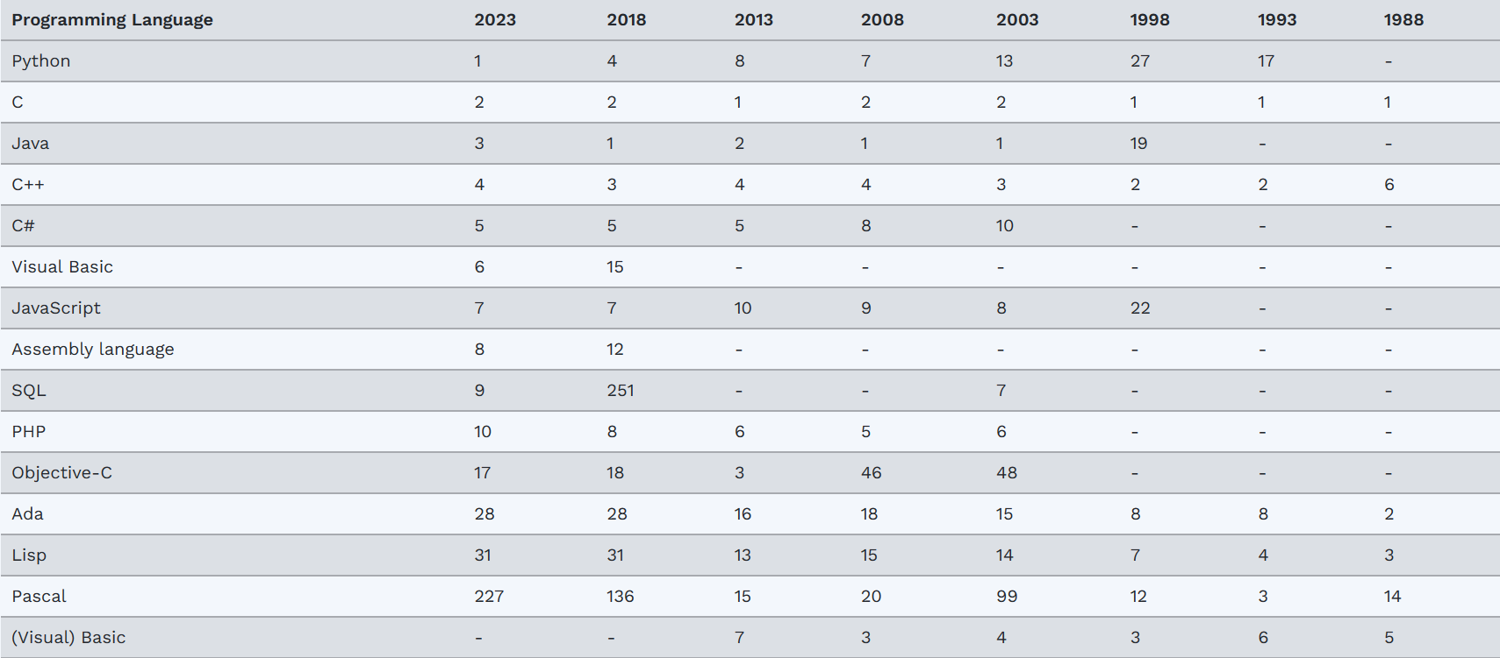
Python-编程语言排行榜

Slide 7
Python2 vs. Python3
2008年，Python 3.x发布第一个主版本。
2010年，Python 2.x系列发布了最后一个版本。
(不再更新，慢慢退出历史舞台)
Python2和Python3有一些些微的差别，如print()函数、整数类型等。
Python3和Python2不兼容！
在未来的工作和学习中，将采用Python3。

Slide 8
二
Python 安装

Slide 9
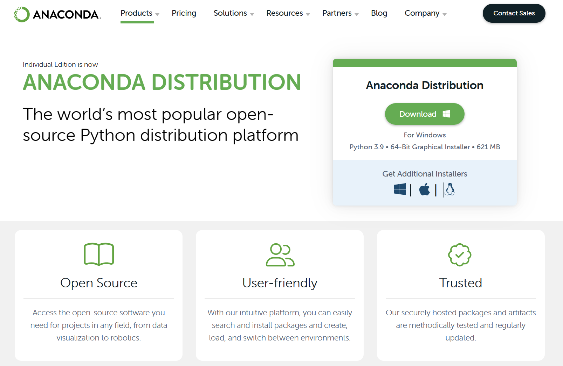
安装Anaconda
https://www.anaconda.com/products/distribution

Slide 10
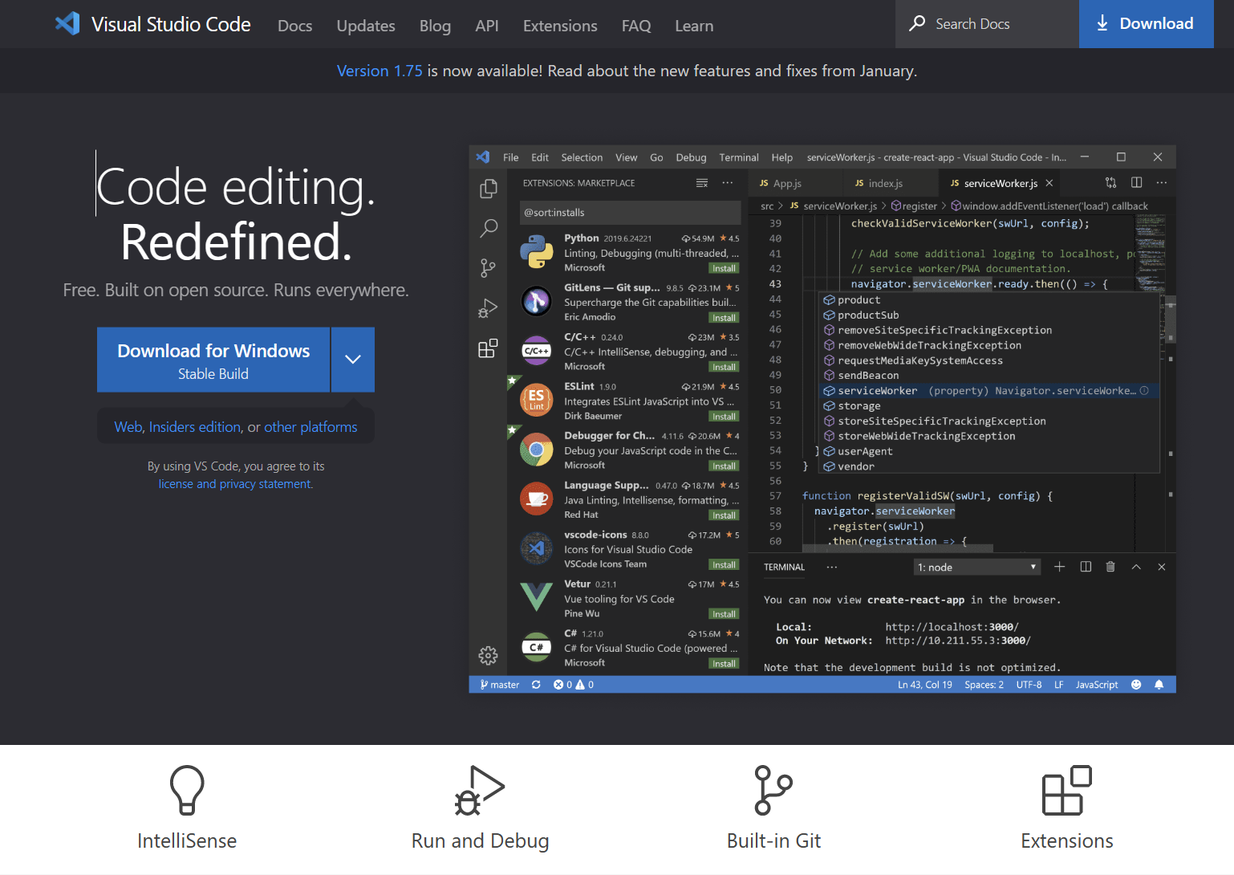
安装VSCode
https://code.visualstudio.com/

Slide 11
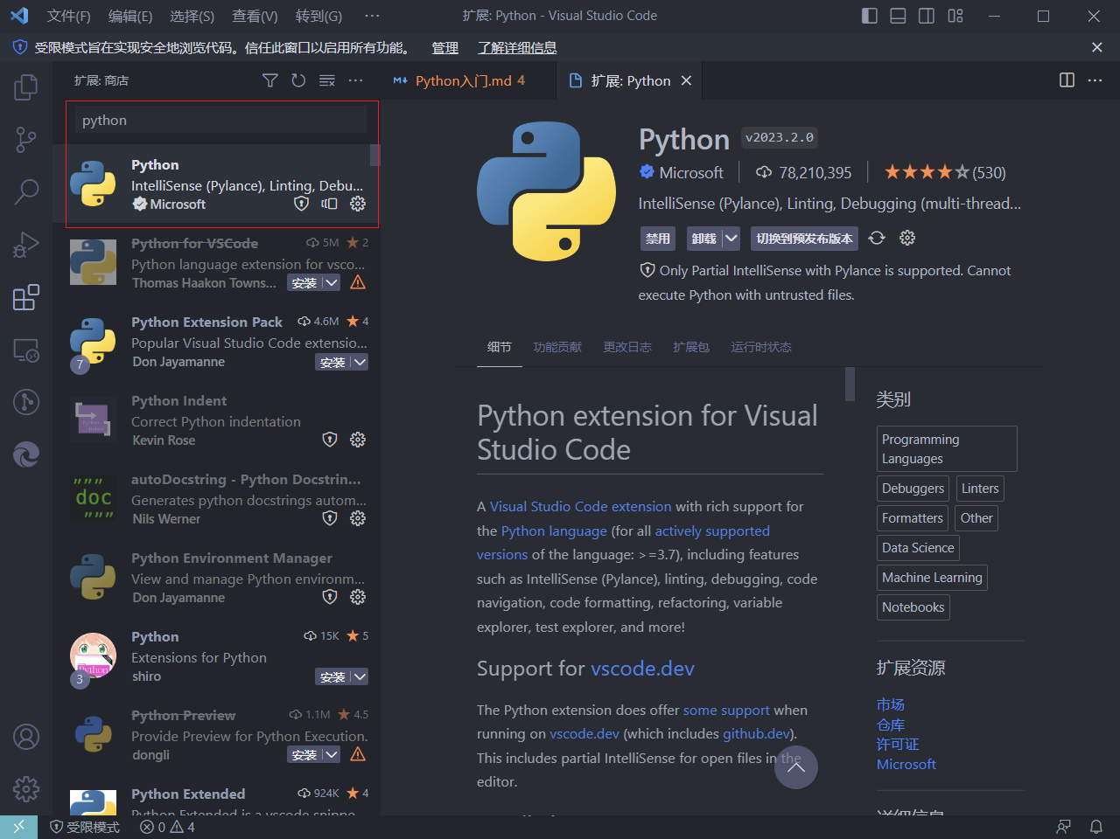
安装VSCode的Python扩展
在扩展界面中，搜索Python，点击第一个扩展程序并安装。

Slide 12
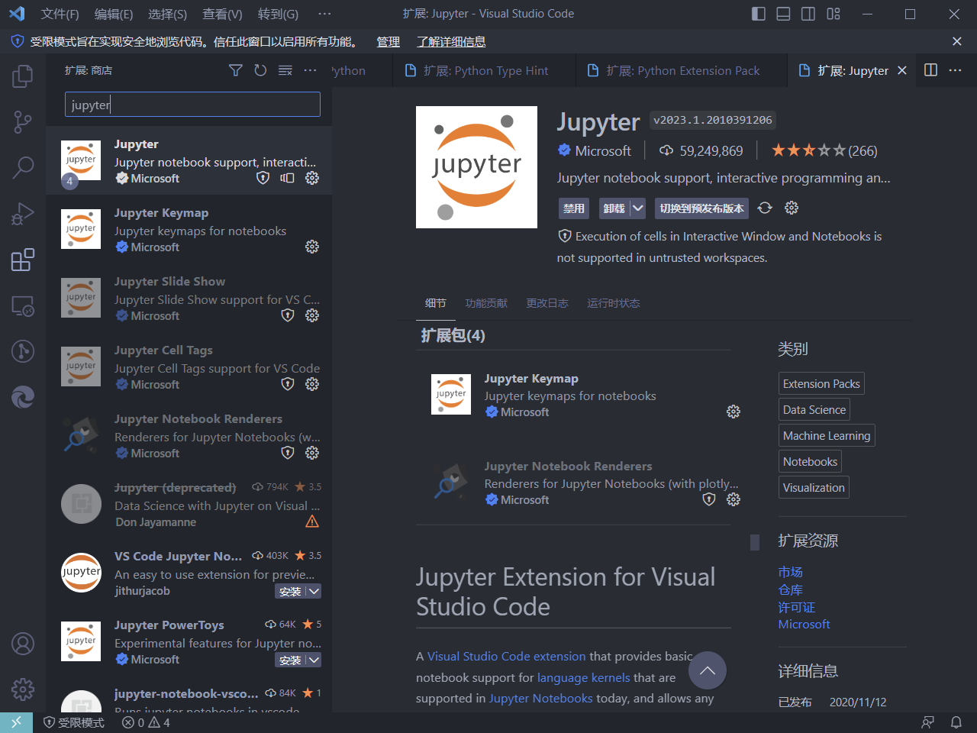
安装VSCode的Jupyter扩展
在扩展界面中，搜索Jupyter，点击第一个扩展程序并安装。

Slide 13
三
Python 基础工具

Slide 14
Python 解释器
计算机的大脑是CPU， 中文名叫中央处理器，它仍然不能直接处理 Python 语言。
CPU 只能直接处理机器指令语言，那是一种由0和1数字组成的语言，这是一种我们人很难直接写出来的语言。
所以，我们需要一个翻译，把Python语言翻译成计算机CPU 能听懂的机器指令语言，这样计算机才能按照我们的Python程序的要求去做事。
.py结尾的文件需要解释器去运行执行。

Slide 15
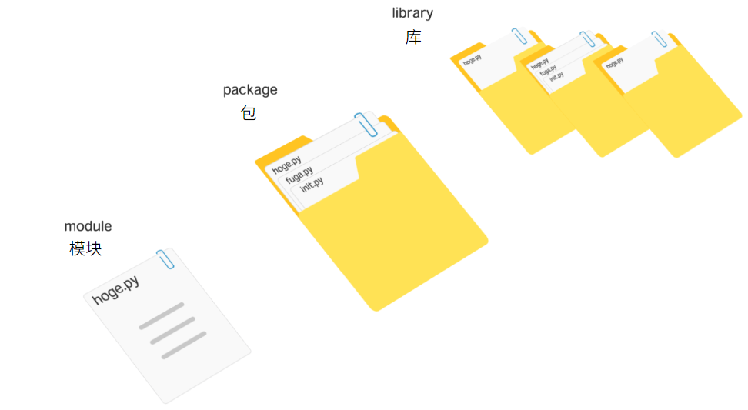
术语“模块”、“包”和“库”
库>包>模块>类>函数>变量

Slide 16
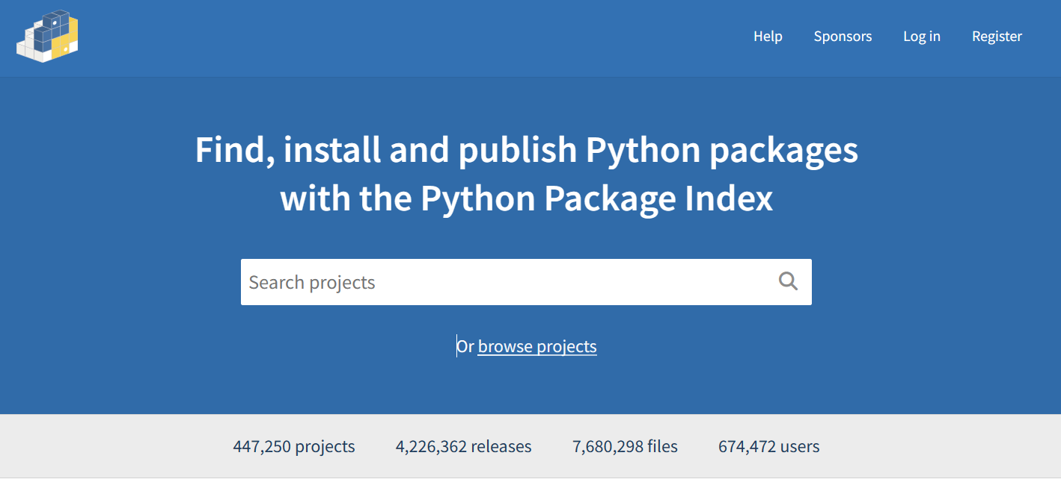
Pip 包管理器
在日常的使用中了，除了使用官方给予的工具，可能还需要别人已经开发好的工具，即外部库。但是一个一个的下载是很麻烦的，这时候就需要包管理工具
pip 是一个现代的，通用的 Python 包管理工具。提供了对 Python 包的查找、下载、安装、卸载的功能。
pip从官方的包分发站下载和安装所需要的包：https://pypi.org/

Slide 17
Conda vs. Miniconda vs. Anaconda
Conda 可以理解为一个工具，也是一个可执行命令，其核心功能是包管理与环境管理。包管理与pip的使用类似，环境管理则允许用户方便地安装不同版本的python并可以快速切换。
Miniconda顾名思义，它只包含最基本的内容——python与conda，以及相关的必须依赖项，对于空间要求严格的用户，Miniconda是一种选择
Anaconda是一个打包好的集合，里面预装好了conda、某个版本的python、众多packages、科学计算工具等等，所以也称为Python的一种发行版。

Slide 18
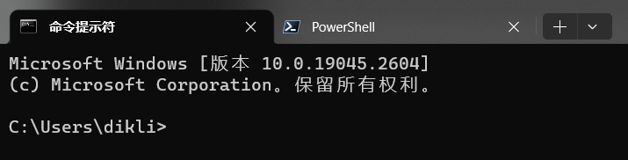
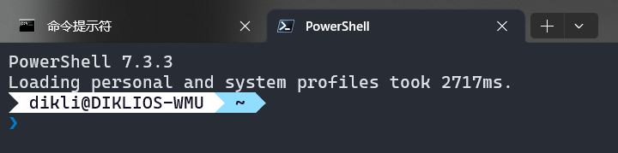
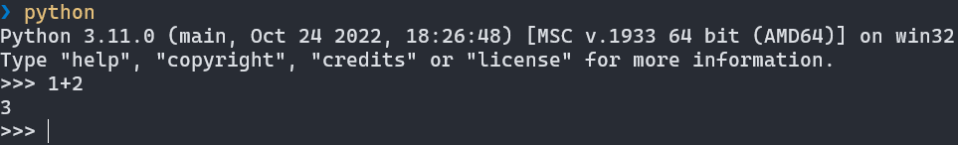
Python运行方式-Shell窗口
Python两种使用模式：
Python交互模式(Python shell窗口)，多用于测试语句、练习等。
Python命令行模式，多用于运行实际书写的大型程序
Windows下，在命令行工具(CMD/PowerShell)里输入python可打开
接下来即可输入任意想要测试的内容

Slide 19
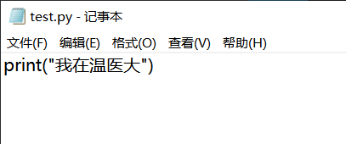

Python运行方式-命令行模式
打开CMD/PowerShell
输入：Python XXX.py文件即可运行

Slide 20
四
Python小例子

Slide 21
计算氨基酸频率
DNA - RNA - 氨基酸/蛋白质
该氨基酸序列中有多少个C(半胱氨酸, Cysteine)?
氨基酸计数：
氨基酸数目少 - 手数
氨基酸数目多(>1000) - 手数 -> 编程实现 (更快速、更准确)
CCCHAJEAFIELAKJNFVLAIFEJLIEFJDCCCEFLEFJ

Slide 22
计算氨基酸频率
打开记事本
输入以下代码
seq='CCCHAJEAFIELAKJNFVLAIFEJLIEFJDCCCEFLEFJ'
count=seq.count('C')
print(count)
保存代码到某个路径，文件名称命名为test1.py
打开文件所在文件夹，按住Shift+右键，点击在此处打开PowerShell窗口
输入python test1.py运行代码

